Slide 1
学习汇报
汇报人: 王屹然
汇报时间：2022.1.10

Slide 2
一
机器学习
学习汇报
二
Nature代码
Notes:
一个是把线路的开关打开，一个是把线路的开关合上，一个把变压器的开关打开。110KV以上和1KV以下的电网采用中性点直接接地，降低绝缘水平、保护作用。中间级别电网设备绝缘水平的提高或降低对于造价影响不很显著，采用非直接接地或者是经消弧线圈接地方式。

Slide 3
一
机器学习
01
02
逻辑回归
正则化

Slide 4
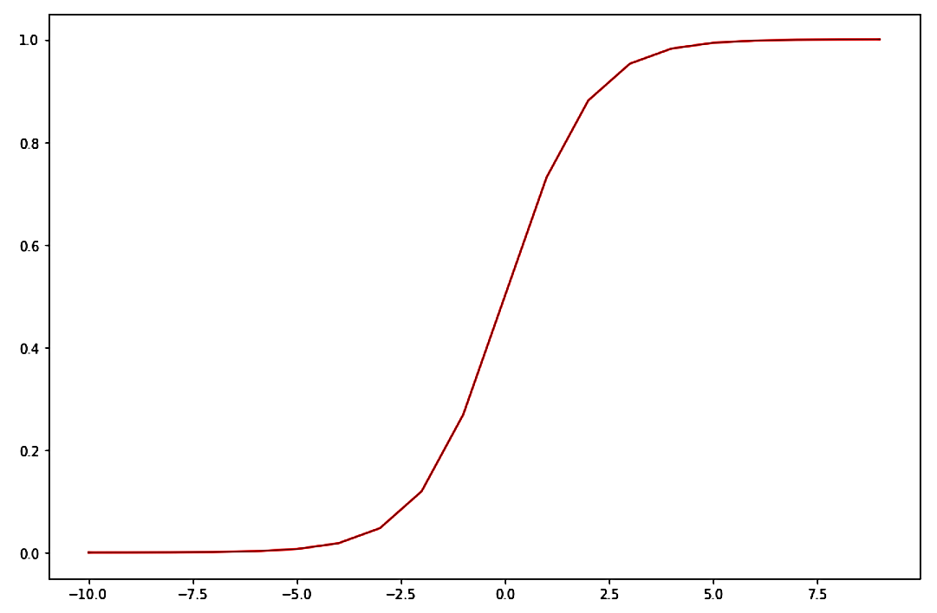
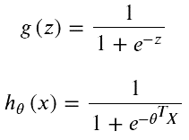



逻辑回归
理论
Sigmoid函数：
代码
模型表示：
代价函数：
理论
公式
梯度下降：

Slide 5
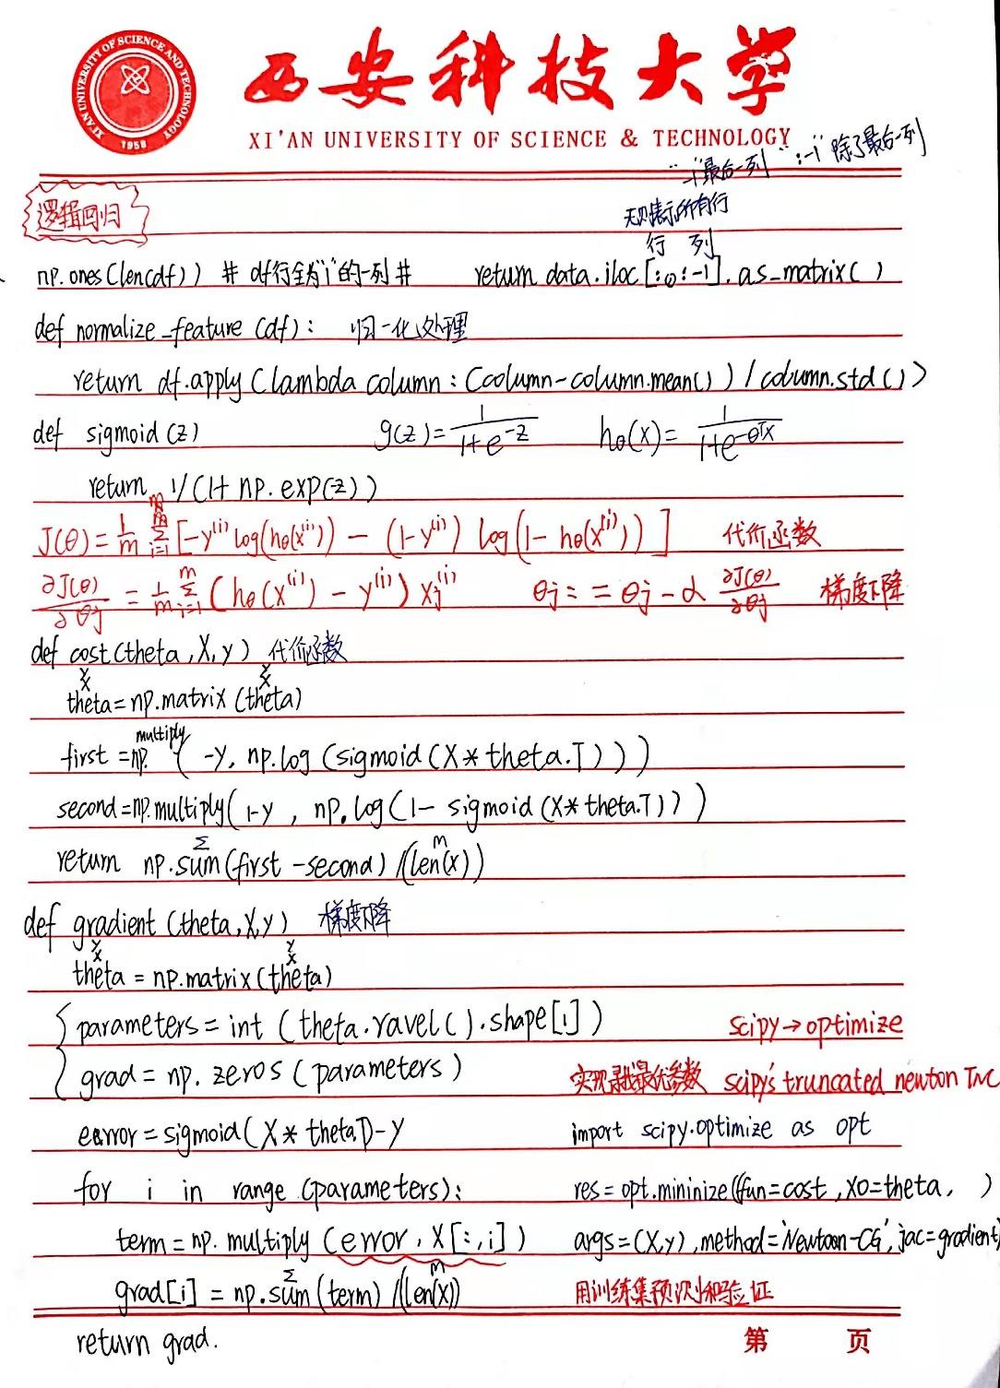
逻辑回归
代码
重点
代码
理论
公式

Slide 6
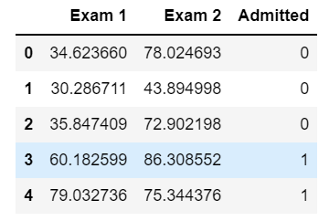
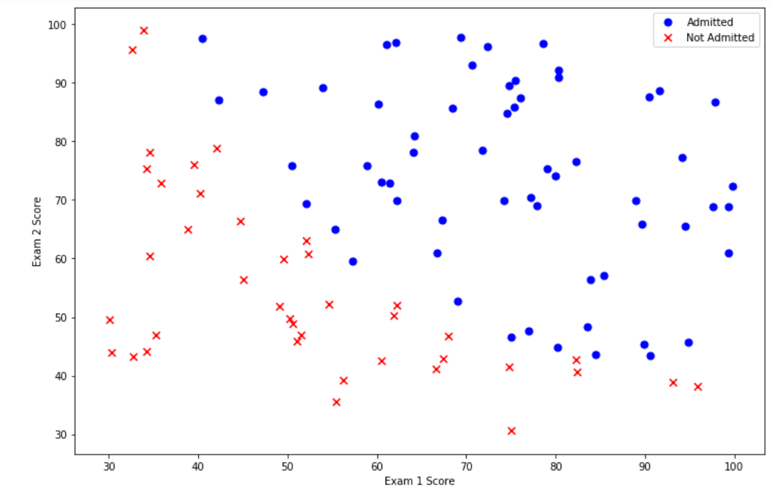
逻辑回归
数据
分类结果
代码
理论
结果
使用h_{θ}来给我们的分类器的训练精度打分
Accuracy=89%

Slide 7


正则化
regularization
理论
Sigmoid函数：
代码
模型表示：
正则化代价函数：
理论
公式
梯度下降：

Slide 8
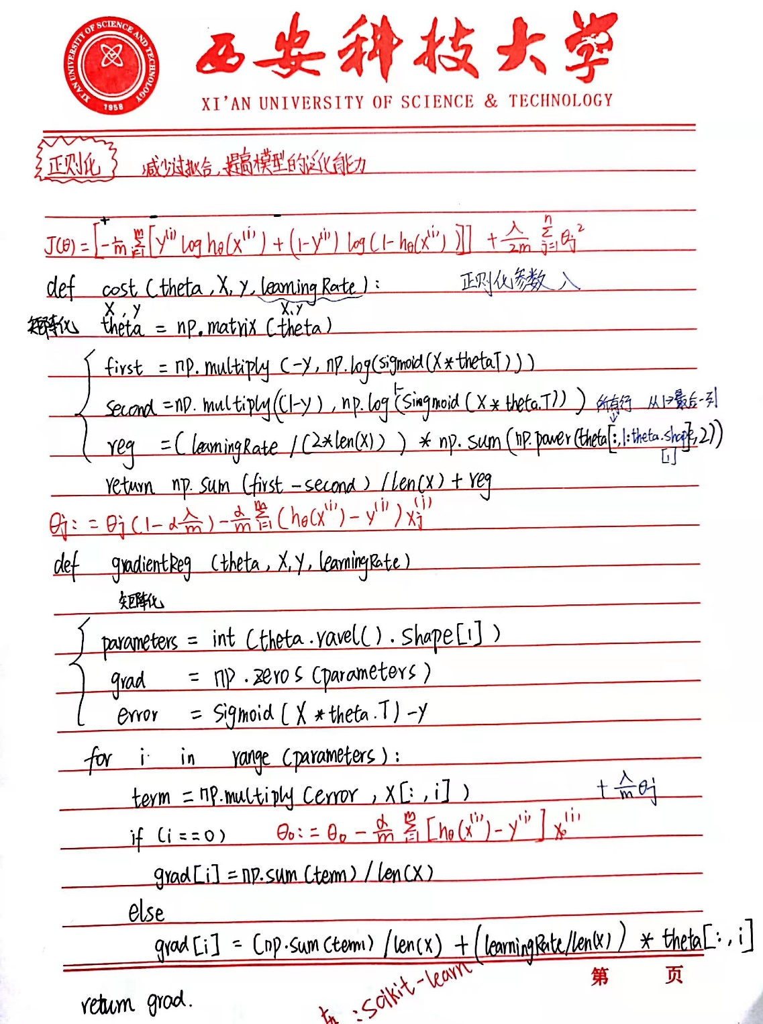
正则化
代码
重点
代码
理论
公式

Slide 9
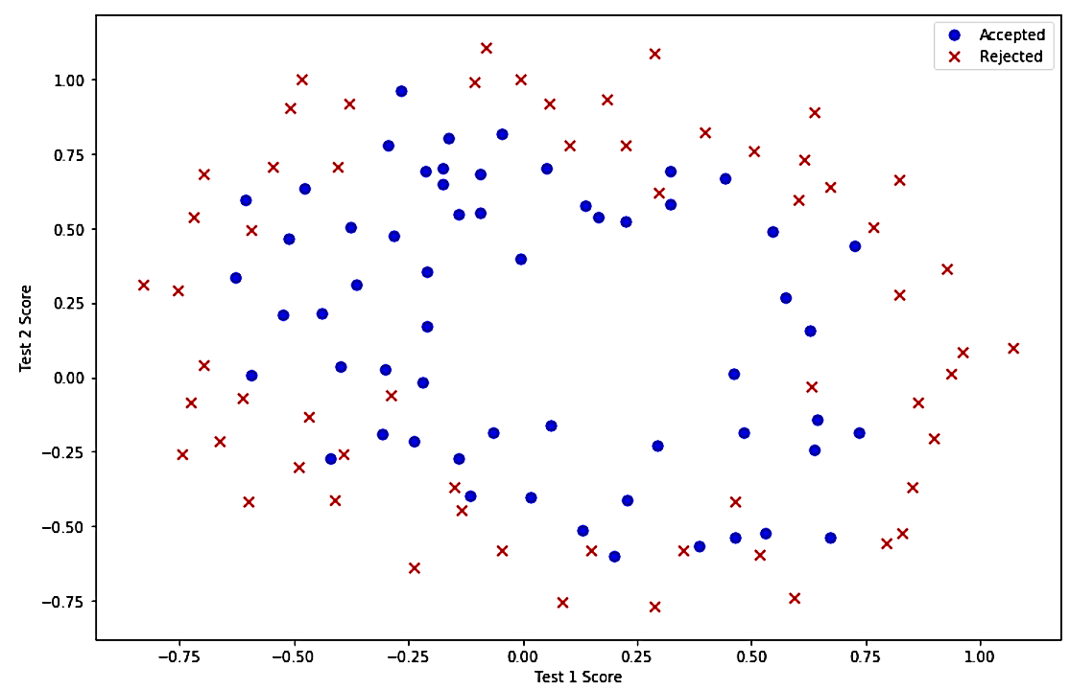
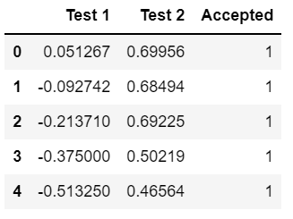
正则化
数据
分类结果
代码
理论
结果
正则化参数初始化为1
使用h_{θ}来给我们的分类器的训练精度打分
Accuracy=77%
可能需要做一些参数的调整来获得和我们之前结果相同的精确度89%

Slide 10
二
Nature
01
02
环境配置
Step1_ time-warp
Tensorflow为深度神经网络（DNN）开发的功能强大的开源软件库

Slide 11
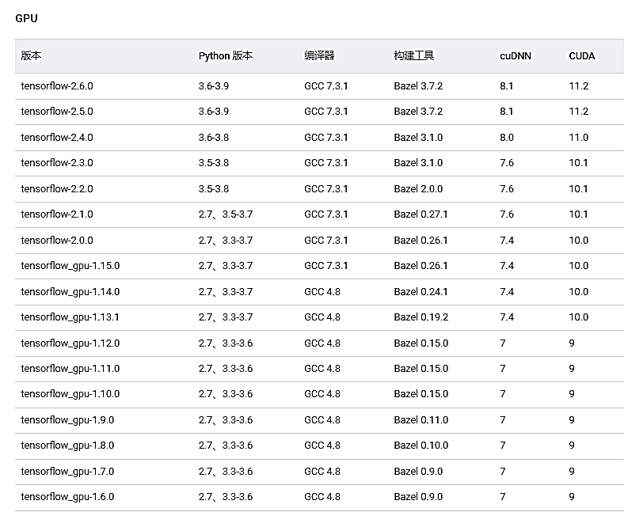
环境配置

Slide 12
下周计划
Nature代码
1.10-1.12
1.配置Tensorflow-gpu 1.15.0版本
机器学习
2.学习隐马尔可夫模型及相应代码
深度学习
3.Step2 HMM 代码
50%
1.13-1.14
100%
1.15-1.17
1.神经网络
1.循环神经网络RNN

Slide 13
感谢聆听
望老师
批评指正
THANKS!

